Slide 1
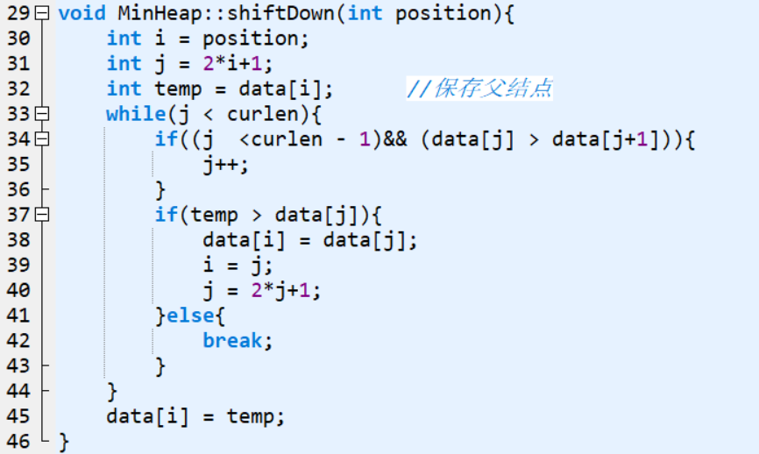
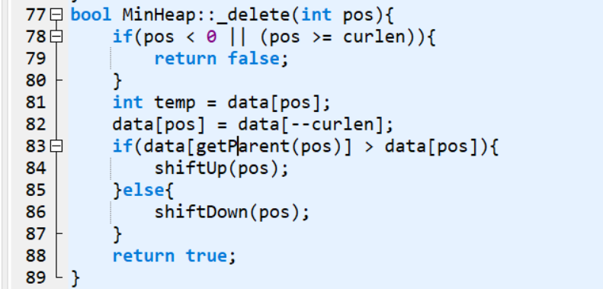
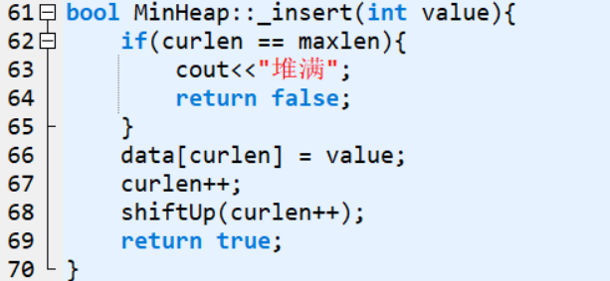
Day11: 堆和线索二叉树
最小堆的初始化
堆的定义：
n个元素的序列{k1,k2,ki,…,kn}当且仅当满足下关系时，称之为堆。
(k_{i} <= k_{2i},k_{i} <= k_{2i+1})或者(k_{i} >= k_{2i},k_{i} >= k_{2i+1}), (i = 1,2,3,4...n/2)
堆中某个节点的值总是不大于或不小于其父节点的值；
堆总是一棵完全二叉树
最小堆删除结点：
最小堆的插入：
Notes:
#include<bits/stdc++.h>
using namespace std;
class MinHeap{
public:
int *data;
int curlen;
int maxlen;
MinHeap(int size){
curlen = 0;
maxlen = size;
data = new int[maxlen];
}
bool initHeap();
int getParent(int p);
void shiftDown(int position);
void shiftUp(int position);
void buildHeap();
bool _insert(int value);
bool _delete(int pos);
void printHeap();
};
bool MinHeap::initHeap(){
int number;
cin>>number;
while(number != -1){
data[curlen] = number;
curlen++;
cin>>number;
}
return true;
}
int MinHeap::getParent(int p){
return (p-1)/2;
}
void MinHeap::shiftDown(int position){
int i = position;
int j = 2*i+1;
int temp = data[i]; //±£´æ¸¸½áµã
while(j < curlen){
if((j <curlen - 1)&& (data[j] > data[j+1])){
j++;
}
if(temp > data[j]){
data[i] = data[j];
i = j;
j = 2*j+1;
}else{
break;
}
}
data[i] = temp;
}
void MinHeap::shiftUp(int position){
int curpos = position;
int temp = data[curpos];
while((curpos>0) && (data[getParent(curpos)] > temp)){
data[curpos] = data[(curpos-1)/2];
curpos = getParent(curpos);
}
data[curpos] = temp;
}
bool MinHeap::_insert(int value){
if(curlen == maxlen){
cout<<"¶ÑÂú";
return false;
}
data[curlen] = value;
curlen++;
shiftUp(curlen++);
return true;
}
void MinHeap::buildHeap(){
for(int i = curlen/2-1;i >= 0;i--){
shiftDown(i);
}
}
bool MinHeap::_delete(int pos){
if(pos < 0 || (pos >= curlen)){
return false;
}
int temp = data[pos];
data[pos] = data[--curlen];
if(data[getParent(pos)] > data[pos]){
shiftUp(pos);
}else{
shiftDown(pos);
}
return true;
}
void MinHeap::printHeap(){
for(int i = 0;i < curlen;i++){
cout<<data[i]<<" ";
}
}
int main(void){
MinHeap *mp = new MinHeap(100);
mp->initHeap();
mp->buildHeap();
mp->_delete(2);
mp->printHeap();
}

Slide 2
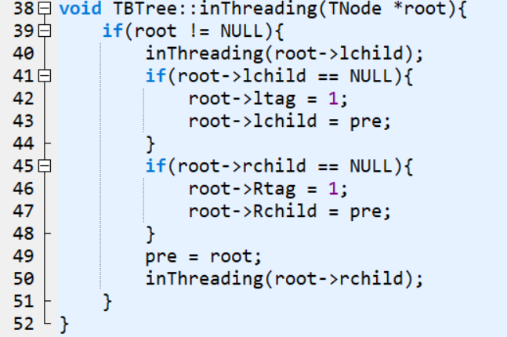
线索二叉树(TBT)
n个结点的二叉链表中含有2n-(n-1)=n+1个空指针域。利用二叉链表中的空指针域，存放指向结点在某种遍历次序下的前驱和后继结点的指针（这种附加的指针称为"线索"）。
TBT的创建

Slide 3
Day12：Huffman树与Huffman编码
树的路径：由一结点到另一结点间的分支所构成
路径长度：路径上的分支数目
带权路径的长度：结点到根的路径长度与结点上权的乘积
树的带权路径的长度：树中所有叶子结点的带权路径长度之和
n
WPL = ∑w_{k}l_{k}
K=1
Huffman树指的是带权路径长度最小的树（Huffman树不是唯一的）

Slide 4
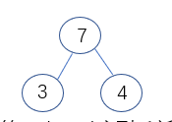
Huffman树的构造过程
第四步：按第二步继续建立二叉树并排序
10
11
设权w=（4，5，3，6，10）
5
6
第一步： 按升序排列：3，4，5，6，10
第五步：重复上述步骤直到构建成一颗二叉树
第二步：合并权值最小的两颗树，以他们的和为根建立二叉树
28
11
17
7
5
6
7
10
3
4
第三步：对序列重新排序，原来的两个权值由根节点的权值取代
3
4
5，6， ，10

Slide 5
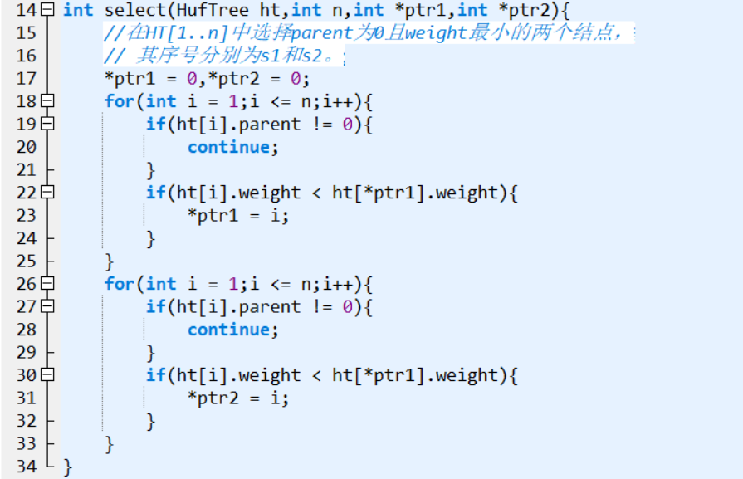
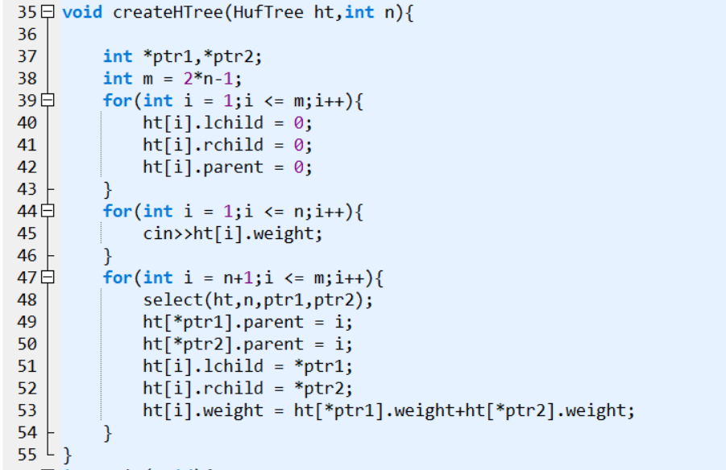
Huffman树的实现

Slide 6
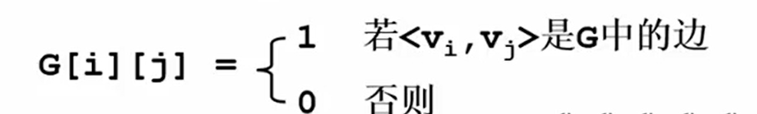
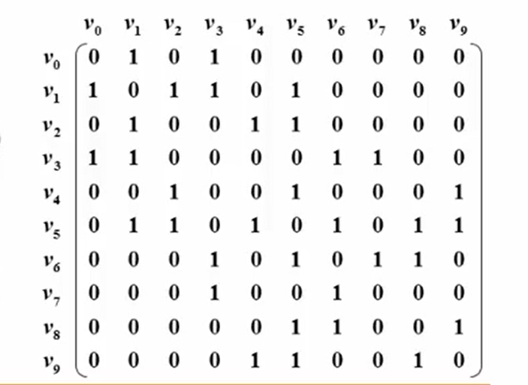
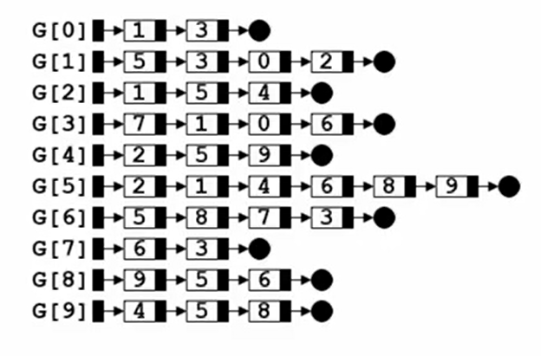
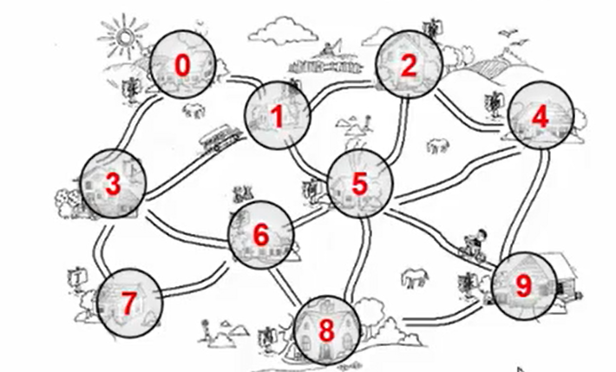
Day13：图的存储方式
邻接表
邻接矩阵
邻接表，存储方法跟树的孩子链表示法相类似，是一种顺序分配和链式分配相结合的存储结构。如这个表头结点所对应的顶点存在相邻顶点，则把相邻顶点依次存放于表头结点所指向的单向链表中。
逻辑结构分为两部分：V和E集合。因此，用一个一维数组存放图中所有顶点数据；用一个二维数组存放顶点间关系（边或弧）的数据，这个二维数组称为邻接矩阵。邻接矩阵又分为有向图邻接矩阵和无向图邻接矩阵
邻接表的首边结点表示边的起始点，后继节点则表示他的终边结点，两个结点构成了一条边
邻接矩阵G[N] [N]-N个顶点从0-N-1编号
邻接矩阵
邻接表

Slide 7
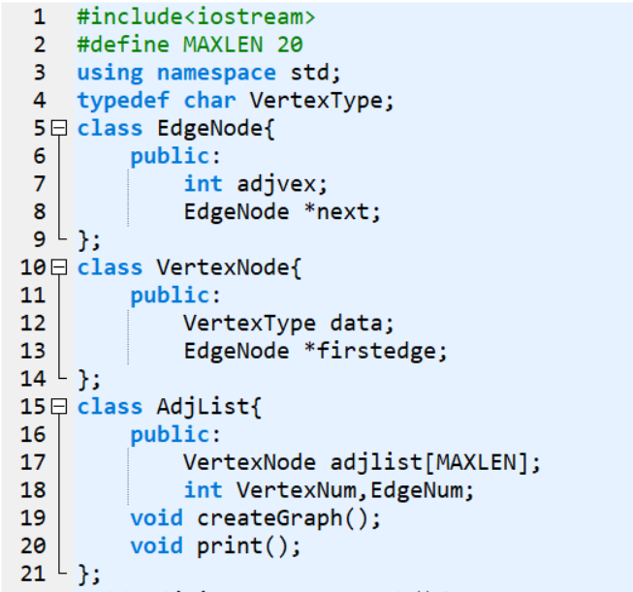
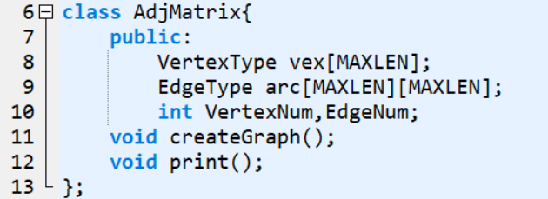
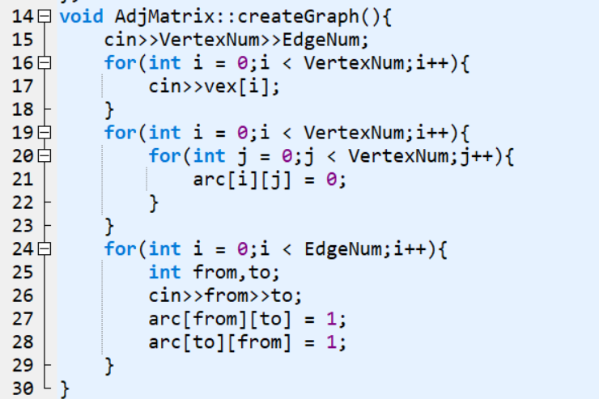
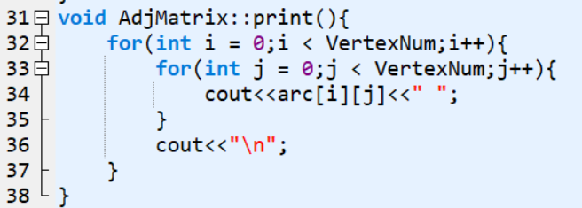
图的创建
邻接表实现：
邻接矩阵实现：
采用头插法构建单链表
用一个一维数组存放结点信息，用一个二维数组存放边信息
EdgeNode类存放边的信息及连接单链的next域
VertexNode类存放结点信息以及边的起点
结点类
AdjList类用于实现邻接表
初始化
打印邻接矩阵
Notes:
#include<iostream>
#define MAXLEN 20
using namespace std;
typedef char VertexType;
class EdgeNode{
public:
int adjvex;
EdgeNode *next;
};
class VertexNode{
public:
VertexType data;
EdgeNode *firstedge;
};
class AdjList{
public:
VertexNode adjlist[MAXLEN];
int VertexNum,EdgeNum;
void createGraph();
void print();
};
void AdjList::createGraph(){
int from,to;
cout<<"请输入顶点和边的个数\n";
cin>>VertexNum>>EdgeNum;
cout<<"请输入结点信息\n";
for(int i = 0;i < VertexNum;i++){
cin>>adjlist[i].data;
adjlist[i].firstedge = NULL;
}
cout<<"请输入起始点from与终止点to的坐标\n";
for(int i = 0;i < EdgeNum;i++){
cin>>from>>to;
EdgeNode *p = new EdgeNode();
p->adjvex = to;
p->next = adjlist[from].firstedge;
adjlist[from].firstedge = p;
//若该图为有向图则只有上面这部分
p = new EdgeNode();
p->adjvex = from;
p->next = adjlist[to].firstedge;
adjlist[to].firstedge = p;
}
}
void AdjList::print(){
EdgeNode *p = new EdgeNode();
for(int i = 0; i < VertexNum;i++){
p = adjlist[i].firstedge;
while(p){
cout<<"("<<adjlist[i].data<<","<<adjlist[p->adjvex].data<<")";
p = p->next;
}
cout<<"\n";
}
}
int main(void){
AdjList *adj = new AdjList();
adj->createGraph();
adj->print();
return 0;
}

Slide 8
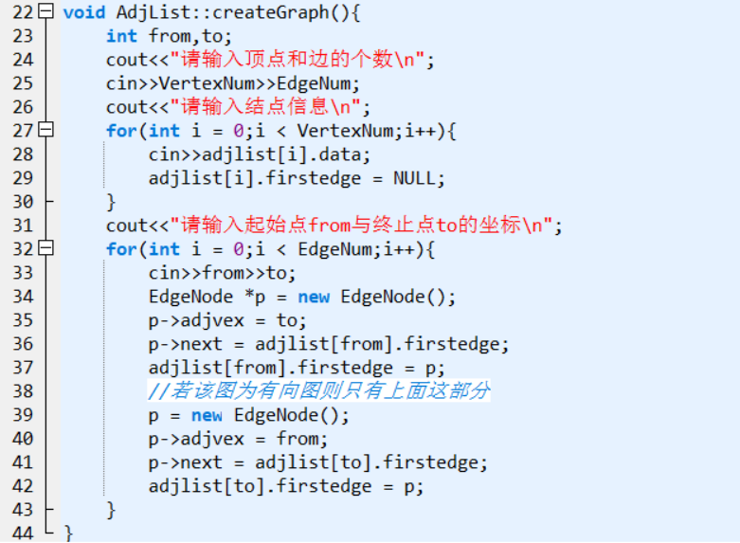
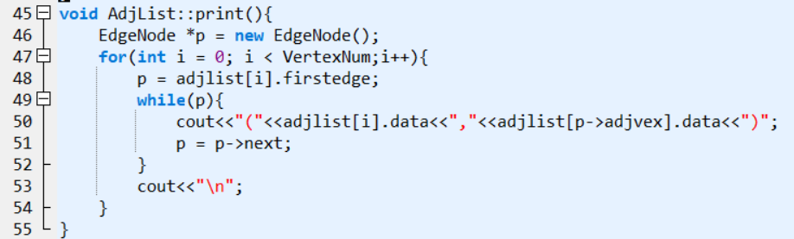
邻接表的创建
创建邻接表
按照0-N-1的顺序打印邻接表
Notes:
#include<iostream>
#define MAXLEN 20
using namespace std;
typedef char VertexType;
class EdgeNode{
public:
int adjvex;
EdgeNode *next;
};
class VertexNode{
public:
VertexType data;
EdgeNode *firstedge;
};
class AdjList{
public:
VertexNode adjlist[MAXLEN];
int VertexNum,EdgeNum;
void createGraph();
void print();
};
void AdjList::createGraph(){
int from,to;
cout<<"请输入顶点和边的个数\n";
cin>>VertexNum>>EdgeNum;
cout<<"请输入结点信息\n";
for(int i = 0;i < VertexNum;i++){
cin>>adjlist[i].data;
adjlist[i].firstedge = NULL;
}
cout<<"请输入起始点from与终止点to的坐标\n";
for(int i = 0;i < EdgeNum;i++){
cin>>from>>to;
EdgeNode *p = new EdgeNode();
p->adjvex = to;
p->next = adjlist[from].firstedge;
adjlist[from].firstedge = p;
//若该图为有向图则只有上面这部分
p = new EdgeNode();
p->adjvex = from;
p->next = adjlist[to].firstedge;
adjlist[to].firstedge = p;
}
}
void AdjList::print(){
EdgeNode *p = new EdgeNode();
for(int i = 0; i < VertexNum;i++){
p = adjlist[i].firstedge;
while(p){
cout<<"("<<adjlist[i].data<<","<<adjlist[p->adjvex].data<<")";
p = p->next;
}
cout<<"\n";
}
}
int main(void){
AdjList *adj = new AdjList();
adj->createGraph();
adj->print();
return 0;
}

Slide 9
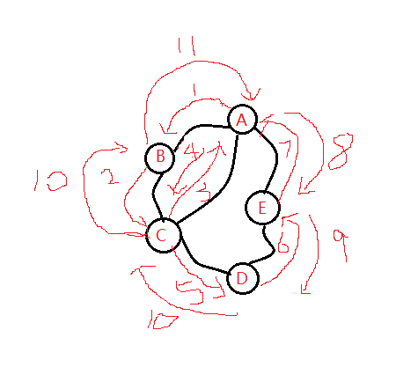
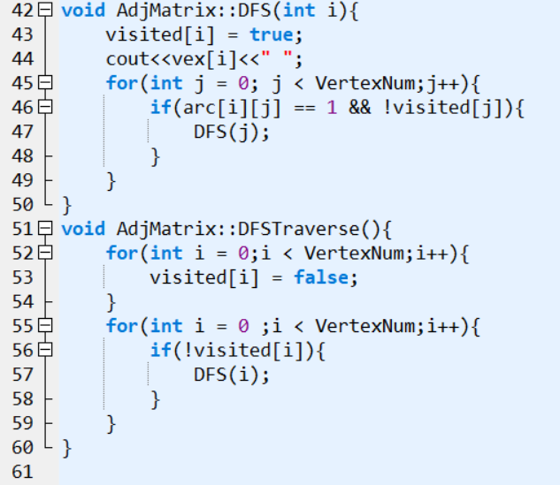
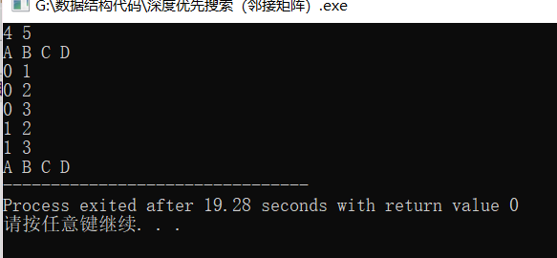
深度优先搜索(邻接矩阵实现）
此条件判断是否为邻接点（不能少）
1、访问指定的起始顶点；
2、若当前访问的顶点的邻接顶点有未被访问的，则任选一个访问之；反之，退回到最近访问过的顶点；直到与起始顶点相通的全部顶点都访问完毕；
3、若此时图中尚有顶点未被访问，则再选其中一个顶点作为起始顶点并访问之，转 2； 反之，遍历结束。
Notes:
#include<iostream>
#define MAXLEN 20
typedef char VertexType;
typedef int EdgeType;
using namespace std;
class AdjMatrix{
public:
VertexType vex[MAXLEN];
EdgeType arc[MAXLEN][MAXLEN];
int VertexNum,EdgeNum;
bool visited[MAXLEN];
void createGraph();
void print();
void DFSTraverse();
void DFS(int i);
};
void AdjMatrix::createGraph(){
cin>>VertexNum>>EdgeNum;
for(int i = 0;i < VertexNum;i++){
cin>>vex[i];
}
for(int i = 0;i < VertexNum;i++){
for(int j = 0;j < VertexNum;j++){
arc[i][j] = 0;
}
}
for(int i = 0;i < EdgeNum;i++){
int from,to;
cin>>from>>to;
arc[from][to] = 1;
arc[to][from] = 1;
}
}
void AdjMatrix::print(){
for(int i = 0;i < VertexNum;i++){
for(int j = 0;j < VertexNum;j++){
cout<<arc[i][j]<<" ";
}
cout<<"\n";
}
}
void AdjMatrix::DFS(int i){
visited[i] = true;
cout<<vex[i]<<" ";
for(int j = 0;j < VertexNum;j++){
if(arc[i][j] == 1 && !visited[j]){
DFS(j);
}
}
}
void AdjMatrix::DFSTraverse(){
for(int i = 0;i < VertexNum;i++){
visited[i] = false;
}
for(int i = 0;i < VertexNum;i++){
if(!visited[i]){
DFS(i);
}
}
}
int main(void){
AdjMatrix *adm = new AdjMatrix();
adm->createGraph();
adm->DFSTraverse();
return 0;
}

Slide 10
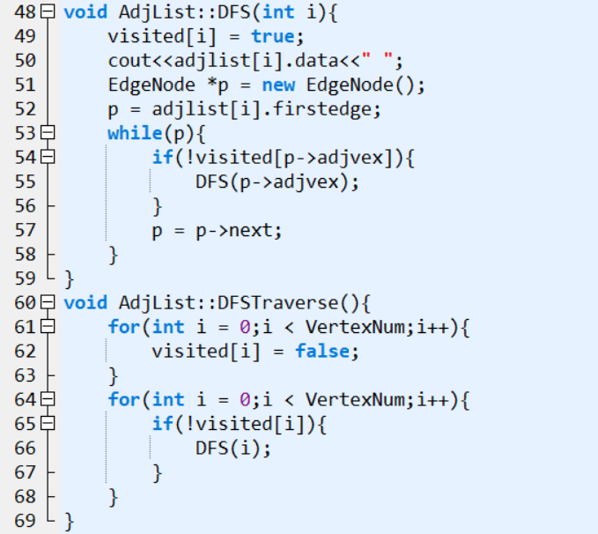
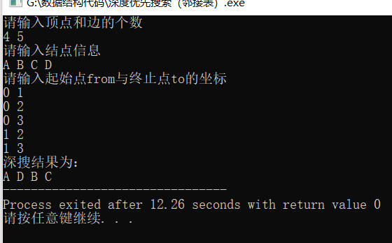
深搜（邻接表）
原理与邻接矩阵类似
与邻接矩阵不同的是邻接表不需要判断当前结点是否为临界点，因为p->adjvex就表示的邻接点
Notes:
#include<iostream>
#define MAXLEN 20
using namespace std;
typedef char VertexType;
class EdgeNode{
public:
int adjvex;
EdgeNode *next;
};
class VertexNode{
public:
VertexType data;
EdgeNode *firstedge;
};
class AdjList{
public:
VertexNode adjlist[MAXLEN];
int VertexNum,EdgeNum;
bool visited[MAXLEN];
void createGraph();
void print();
void DFS(int i);
void DFSTraverse();
};
void AdjList::createGraph(){
int from,to;
cout<<"ÇëÊäÈë¶¥µãºÍ±ßµÄ¸öÊý\n";
cin>>VertexNum>>EdgeNum;
cout<<"ÇëÊäÈë½áµãÐÅÏ¢\n";
for(int i = 0;i < VertexNum;i++){
cin>>adjlist[i].data;
adjlist[i].firstedge = NULL;
}
cout<<"ÇëÊäÈëÆðÊ¼µãfromÓëÖÕÖ¹µãtoµÄ×ø±ê\n";
for(int i = 0;i < EdgeNum;i++){
cin>>from>>to;
EdgeNode *p = new EdgeNode();
p->adjvex = to;
p->next = adjlist[from].firstedge;
adjlist[from].firstedge = p;
//Èô¸ÃÍ¼ÎªÓÐÏòÍ¼ÔòÖ»ÓÐÉÏÃæÕâ²¿·Ö
p = new EdgeNode();
p->adjvex = from;
p->next = adjlist[to].firstedge;
adjlist[to].firstedge = p;
}
}
void AdjList::DFS(int i){
visited[i] = true;
cout<<adjlist[i].data<<" ";
EdgeNode *p = new EdgeNode();
p = adjlist[i].firstedge;
while(p){
if(!visited[p->adjvex]){
DFS(p->adjvex);
}
p = p->next;
}
}
void AdjList::DFSTraverse(){
for(int i = 0;i < VertexNum;i++){
visited[i] = false;
}
for(int i = 0;i < VertexNum;i++){
if(!visited[i]){
DFS(i);
}
}
}
int main(void){
AdjList *adj = new AdjList();
adj->createGraph();
cout<<"ÉîËÑ½á¹ûÎª£º\n";
adj->DFSTraverse();
return 0;
}

Slide 11
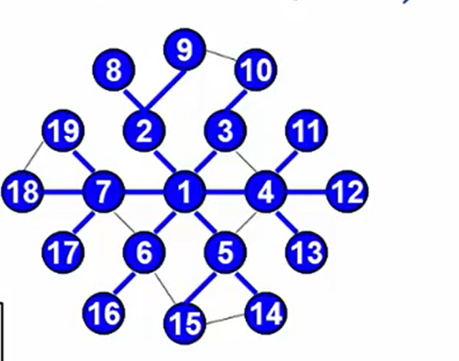
广度优先搜索
遍历过程：从给定的某一顶点开始，遍历所有与他直接相关的结点，当所有与他直接相关的点都被遍历过后，从它直接相关的子结点中选择一个结点重复上述遍历方式，循环往复，直至所有结点都被遍历且都只遍历一次
明明一次就可以把所有的关联点全都访问过，那为什么又要设置循环使所有的顶点都作为第一次起始点呢？
如何判断与起始点所有直接关联的结点是否被遍历完呢？
原因在于并不是所有的结点都会与其他结点相关联，因此这种做法避免了孤立结点无法被访问到
解决方法：使用队列，每当遍历一个顶点时就将该顶点存入队列中，在下一次搜索当前子结点是否有未访问单元时弹出队首结点，作为第二轮搜索的起始顶点，寻找与当前起始点所关联的直接子结点中是否有未被访问的元素，当队列中所有元素都被弹出时，表示当前顶点的所有直接子结点已经全部访问完毕。
与深搜的不同之处：
宽搜尽可能打通所有的路再走，而深搜把能走的路走完再去开路

Slide 12
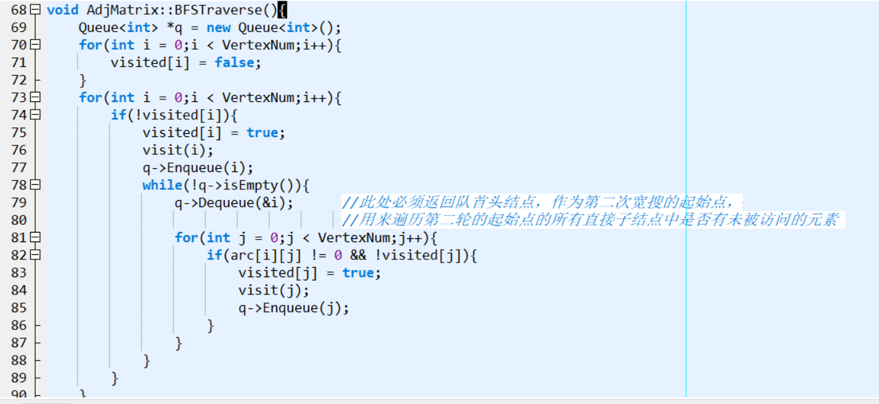
宽搜（邻接矩阵实现）
Notes:
#include<iostream>
#define MAXLEN 100
using namespace std;
template<class T>
class Queue{
public:
int rear,front;
T data[MAXLEN];
Queue(){
rear = -1;
front = 0;
}
void Enqueue(T value);
void Dequeue(int *ptr);
bool isEmpty();
};
class AdjMatrix{
public:
char vex[MAXLEN];
int arc[MAXLEN][MAXLEN];
bool visited[MAXLEN];
int VertexNum,EdgeNum;
void createGraph();
void BFSTraverse();
void visit(int i);
};
template<class T>bool Queue<T>::isEmpty(){
if(rear+1 == front){
return true;
}
}
template<class T>void Queue<T>::Enqueue(T value){
if((rear+2) % MAXLEN == front){
cout<<"full";
}else{
rear = (rear+1) % MAXLEN;
data[rear] = value;
}
}
template<class T>void Queue<T>::Dequeue(int *ptr){
if(!isEmpty()){
*ptr = front;
front = (front+1) % MAXLEN;
}else{
cout<<"empty";
}
}
void AdjMatrix::createGraph(){
cin>>VertexNum>>EdgeNum;
for(int i = 0;i < VertexNum;i++){
cin>>vex[i];
}
for(int i = 0;i < VertexNum;i++){
for(int j = 0;j < VertexNum;j++){
arc[i][j] = 0;
}
}
for(int i = 0 ;i < EdgeNum;i++){
int from,to;
cin>>from>>to;
arc[from][to] = 1;
arc[to][from] = arc[from][to];
}
}
void AdjMatrix::visit(int i){
cout<<vex[i]<<" ";
}
void AdjMatrix::BFSTraverse(){
Queue<int> *q = new Queue<int>();
for(int i = 0;i < VertexNum;i++){
visited[i] = false;
}
for(int i = 0;i < VertexNum;i++){
if(!visited[i]){
visited[i] = true;
visit(i);
q->Enqueue(i);
while(!q->isEmpty()){
q->Dequeue(&i); //此处必须返回队首头结点，作为第二次宽搜的起始点，
//用来遍历第二轮的起始点的所有直接子结点中是否有未被访问的元素
for(int j = 0;j < VertexNum;j++){
if(arc[i][j] != 0 && !visited[j]){
visited[j] = true;
visit(j);
q->Enqueue(j);
}
}
}
}
}
}
int main(void){
AdjMatrix *adm = new AdjMatrix();
adm->createGraph();
adm->BFSTraverse();
return 0;
}

Slide 13
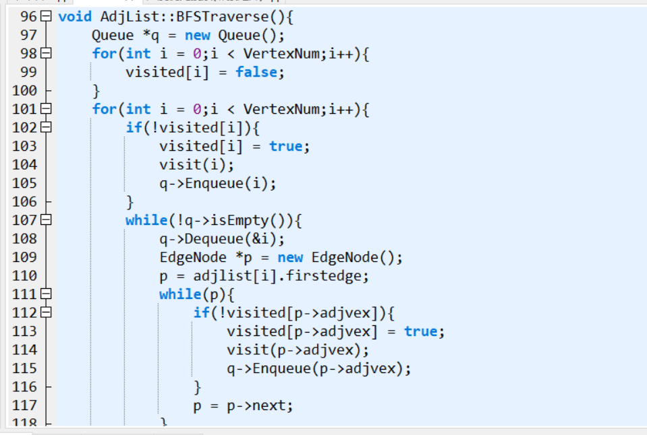
宽搜（邻接表实现）
Notes:
#include<iostream>
#include<queue>
#define MAXLEN 100
using namespace std;
typedef char VertexType;
class Queue{
public:
int rear,front;
int data[MAXLEN];
Queue(){
rear = -1;
front = 0;
}
void Enqueue(int value);
void Dequeue(int *ptr);
bool isEmpty();
};
class EdgeNode{
public:
int adjvex;
EdgeNode *next;
};
class VertexNode{
public:
VertexType data;
EdgeNode *firstedge;
};
class AdjList{
public:
VertexNode adjlist[MAXLEN];
bool visited[MAXLEN];
int VertexNum,EdgeNum;
void createGraph();
void print();
void BFSTraverse();
void visit(int i);
};
bool Queue::isEmpty(){
if(rear+1 == front){
return true;
}
}
void Queue::Enqueue(int value){
if((rear+2) % MAXLEN == front){
cout<<"full";
}else{
rear = (rear+1) % MAXLEN;
data[rear] = value;
}
}
void Queue::Dequeue(int *ptr){
if(!isEmpty()){
*ptr = front;
front = (front+1) % MAXLEN;
}else{
cout<<"empty";
}
}
void AdjList::createGraph(){
int from,to;
cout<<"请输入顶点和边的个数\n";
cin>>VertexNum>>EdgeNum;
cout<<"请输入结点信息\n";
for(int i = 0;i < VertexNum;i++){
cin>>adjlist[i].data;
adjlist[i].firstedge = NULL;
}
cout<<"请输入起始点from与终止点to的坐标\n";
for(int i = 0;i < EdgeNum;i++){
cin>>from>>to;
EdgeNode *p = new EdgeNode();
p->adjvex = to;
p->next = adjlist[from].firstedge;
adjlist[from].firstedge = p;
//若该图为有向图则只有上面这部分
p = new EdgeNode();
p->adjvex = from;
p->next = adjlist[to].firstedge;
adjlist[to].firstedge = p;
}
}
void AdjList::print(){
EdgeNode *p = new EdgeNode();
for(int i = 0; i < VertexNum;i++){
p = adjlist[i].firstedge;
while(p){
cout<<"("<<adjlist[i].data<<","<<adjlist[p->adjvex].data<<")";
p = p->next;
}
cout<<"\n";
}
}
void AdjList::visit(int i){
cout<<adjlist[i].data<<" ";
}
void AdjList::BFSTraverse(){
Queue *q = new Queue();
for(int i = 0;i < VertexNum;i++){
visited[i] = false;
}
for(int i = 0;i < VertexNum;i++){
if(!visited[i]){
visited[i] = true;
visit(i);
q->Enqueue(i);
}
while(!q->isEmpty()){
q->Dequeue(&i);
EdgeNode *p = new EdgeNode();
p = adjlist[i].firstedge;
while(p){
if(!visited[p->adjvex]){
visited[p->adjvex] = true;
visit(p->adjvex);
q->Enqueue(p->adjvex);
}
p = p->next;
}
}
}
}
int main(void){
AdjList *adj = new AdjList();
adj->createGraph();
adj->BFSTraverse();
return 0;
}

